Slide 1


SISTEMAS OPERACIONAIS
LINHA DO TEMPO
Prof. Danton Cavalcanti Franco Junior

Slide 2
Alunos:
Antônio José Brogni
Lucas Bauchspiess

Slide 3
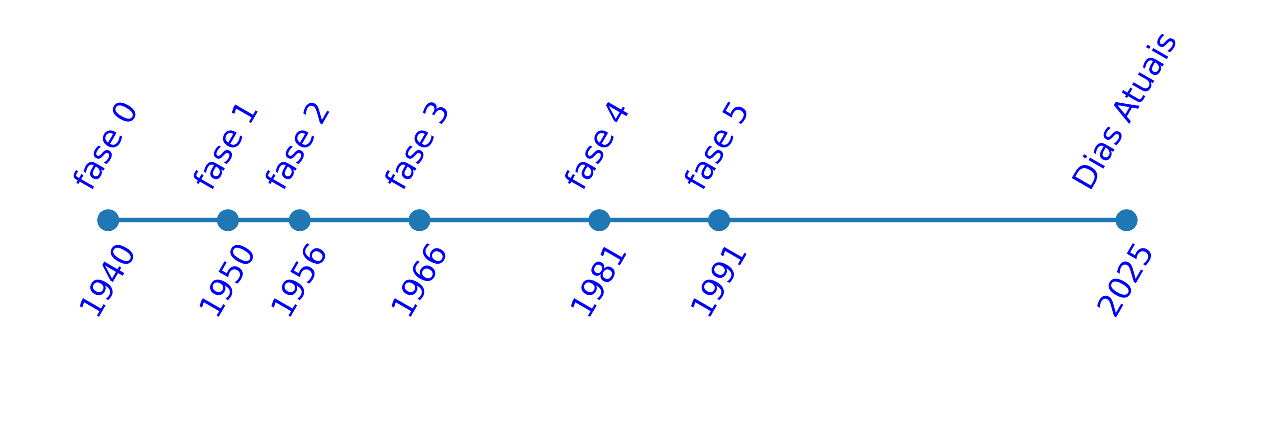
EVOLUÇÃO DOS SISTEMAS OPERACIONAIS (SO’S)
1

Slide 4
FASE 0 – Programação com Fios
Período anterior a 1940;
Antes dessa década, haviam outros equipamentos que possuíam partes elétricas e mecânicas, porém, não possuíam sistemas operacionais ou lógica programada;
Muitas descobertas, acontecimentos e instrumentos anteriores a este período, tais como o ábaco contribuíram para o desenvolvimento das máquina que deram origem aos computadores atuais;
A segunda guerra mundial impulsionou o desenvolvimento do computador, uma vez que gerou uma necessidade de adaptação rápida e eficaz.
2

Slide 5
FASE 0 – Programação com Fios
A Década de 1940 é considerada o “marco zero” da computação devido ao surgimento dos primeiros computadores eletrônicos programáveis. Surgimento do Colossus, usado pela Inglaterra para decifrar códigos nazistas
Programação manual, sem sistemas operacionais ou linguagens de programação avançadas. Os operadores interagiam diretamente com o hardware, configurando manualmente cada operação a ser realizada. Utilizava linguagem de máquina;
A programação se dava por meio de portas lógicas, cabos e pulsos elétricos e cartões perfurados, utilizando somente componentes elétricos e mecânicos para funcionamento;
3

Slide 6
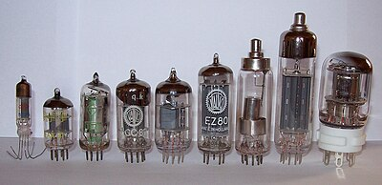
FASE 1 – Processamento em batch
Período entre 1940 e 1956, aproximadamente
Surgimento das válvulas eletrônicas (tubos a vácuo e utilização das mesmas para processamento de dados.
Válvulas eletrônicas
Não existiam sistemas operacionais. Programas eram escritos em linguagem de máquina, inseridos manualmente em máquinas de computação por meio de cabos e fios.
A velocidade limitada e a pequena capacidade da memória forçavam os programadores a escrever à mão.
4

Slide 7
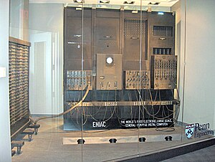
FASE 1 – Processamento em batch
Em 1943, surge o ENIAC, primeiro computador digital eletrônico de propósito geral. Sua capacidade de processamento era suficiente apenas para realizar 5.000 adições, 357 multiplicações ou 38 divisões por segundo
ENIAC, foto de 2006
Como o ENIAC não armazenava programas em memória interna, os cartões perfurados serviam como memória externa, permitindo armazenamento e recuperação de dados.
Nesta fase, os computadores eram enormes e com pouca capacidade de armazenamento e processamento.
5

Slide 8
FASE 1 – Processamento em batch
Principais equipamentos desta fase:
ENIAC (1945): Primeiro computador eletrônico de uso geral.
UNIVAC I (1951): Primeiro computador comercial de grande escala.
Colossus (1943): Computador utilizado pela Inglaterra para quebrar códigos nazistas durante a Segunda Guerra Mundial.
EDSAC (1949): Primeiro computador a usar programação armazenada.
Harvard Mark I (1944): Computador eletromecânico de grande porte, precursor dos digitais.
IBM 701 (1952): Primeiro computador comercial da IBM.
Z3 (1941): Considerado o primeiro computador programável eletrônico do mundo.
5

